Slide 1
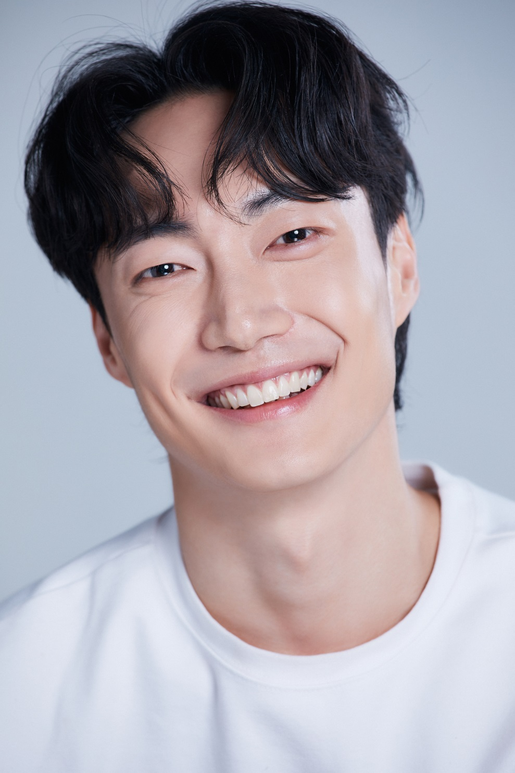
장용호
Jang yong ho
010-3069-4562
E-mail : dydgh4562@naver.com
생년월일 : 1994. 04. 09
키/몸무게 : 178/ 65
특기/취미 :
동래 야류 탈춤/ 부산사투리/스피닝강사
/장구,북,징/버스운전병 출신 (대형면허 소지)
학력 :
경성대학교 연극영화학부 연기전공 졸업
경력 사항
단편 독립 - 고독 / 장길 (고등학생 양아치)역
단편 독립 – 세상을 바라보는 시각
단편 독립 – 원더풀 데이 / 부킹남 역
웹드라마-옆집마녀제이
드라마-여신강림
드라마- ‘youth’-처돌이 친구3
드라마-모범 택시

Slide 2
